Slide 1

Palm Recognition Prototype
FINANCIAL TECHNOLOGY
LYAN NAZHABIL D.
MOCHAMAD ZIDAN R.
(2308428)
(2305464)

Slide 2
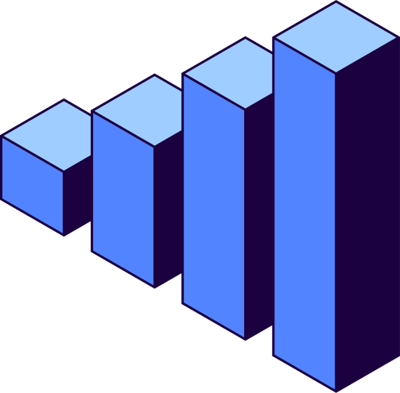
About Dataset
Sapienza University Mobile Palmprint Database (SMPD) yang prosedur akuisisi imagenya dilakukan di Sapienza dan Tor Vergata universities of Rome dari tangan kanan 92 mahasiswa internasional. Dalam dataset ini, jarak antara telapak tangan dan kamera disesuaikan agar kualitas image terbaik dapat diperoleh. Para mahasiswa diminta untuk mengambil 10 image dalam empat sudut pandang:
a) Tampilan depan (Frontal view),
b) Tampilan depan yang diputar (Rotated Frontal view),
c) Tampilan perspektif (Perspective view), dan
d) Tampilan perspektif yang diputar (Rotated Perspective view).
Sumber dataset: https://www.kaggle.com/datasets/mahdieizadpanah/sapienza-university-mobile-palmprint-databasesmpd/data

Slide 3
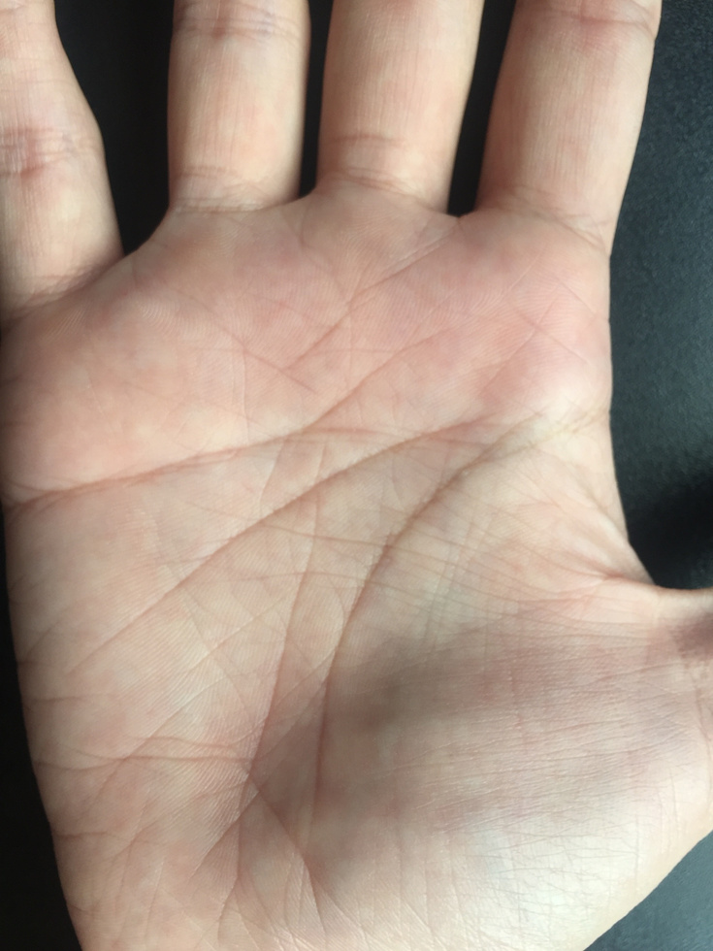
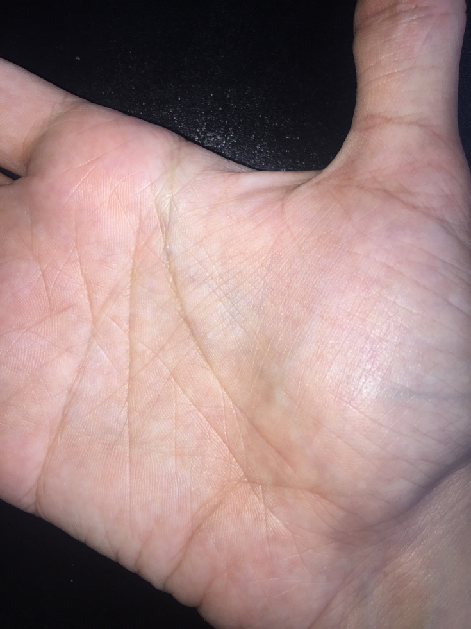

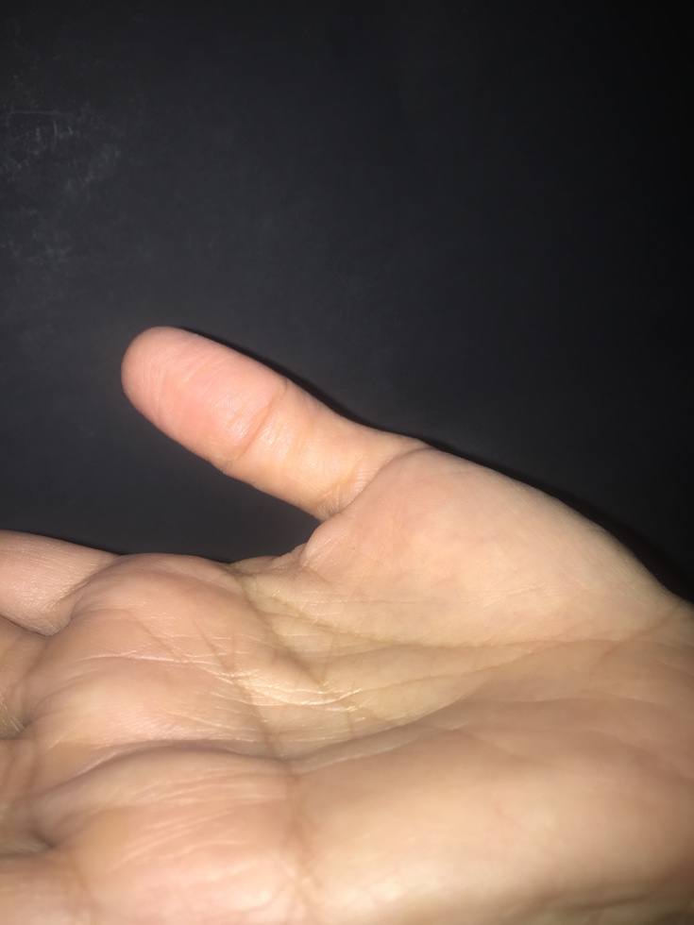
Contoh Images
Frontal view
Rotated Frontal view
Perspective view
Rotated Perspective view

Slide 4
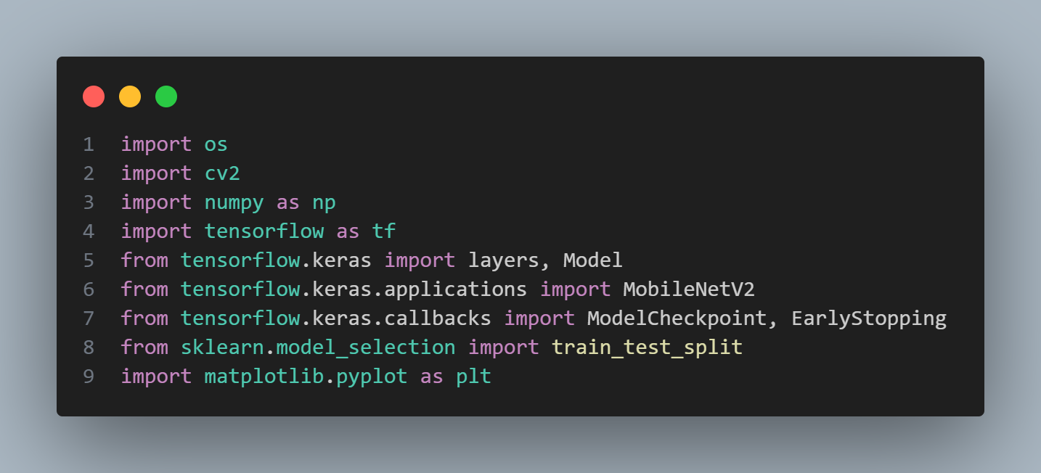
Library yang digunakan
cv2 untuk menyiapkan dan membersihkan data gambar, lalu TensorFlow/Keras menggunakan data tersebut untuk membangun dan melatih model agar bisa mengenali telapak tangan.

Slide 5
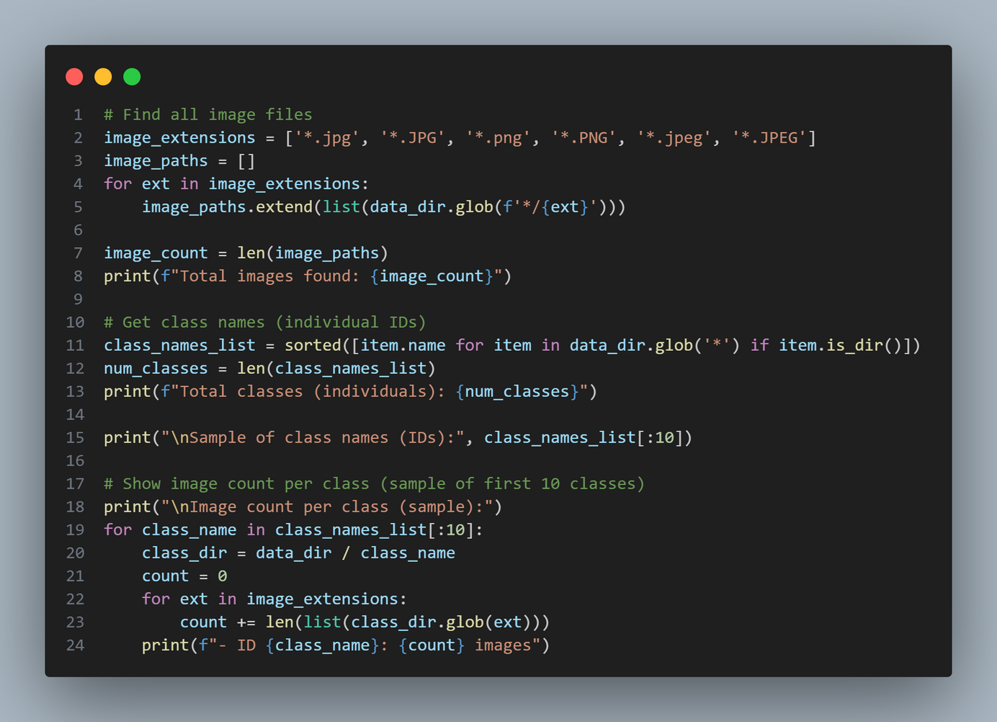
Eksplorasi Dataset
Hasilnya:
Total images found: 3757
Total classes (individuals): 94
Sample of class names (IDs): ['001', '002', '003', '004', '005', '006', '007', '008', '009', '010']
Image count per class (sample):
- ID 001: 40 images
- ID 002: 40 images
- ID 003: 40 images

Slide 6
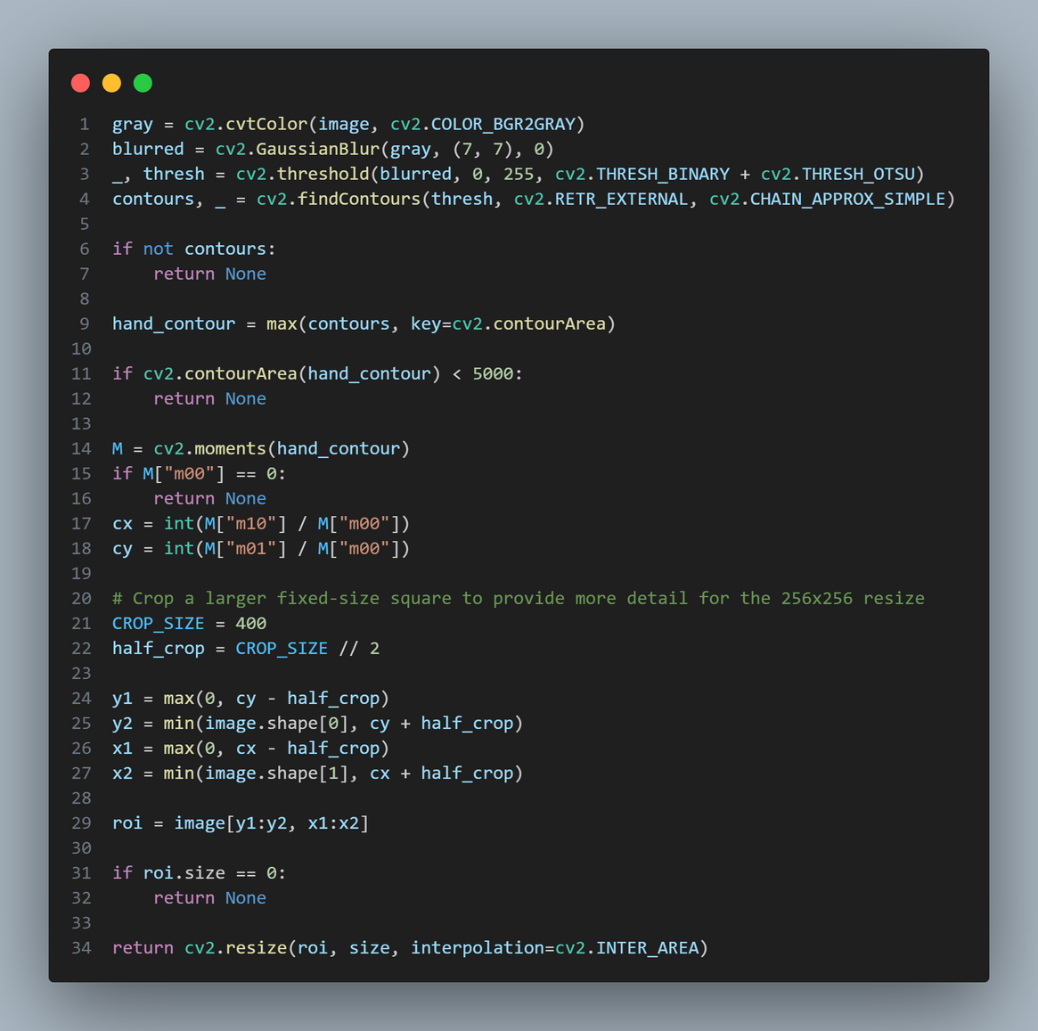
Region of Interest (ROI)
Cara Kerjanya:
Isolasi Tangan: Gambar diubah menjadi hitam-putih untuk memisahkan bentuk tangan dari background.
Temukan Pusat: Menemukan kontur tangan terbesar dan menghitung titik tengahnya (pusat telapak tangan).
Potong (Crop): Mengambil area persegi tepat di tengah telapak tangan yang sudah ditemukan.
Standarisasi Ukuran: Mengubah ukuran hasil potongan menjadi 256x256 piksel agar semua data seragam.

Slide 7
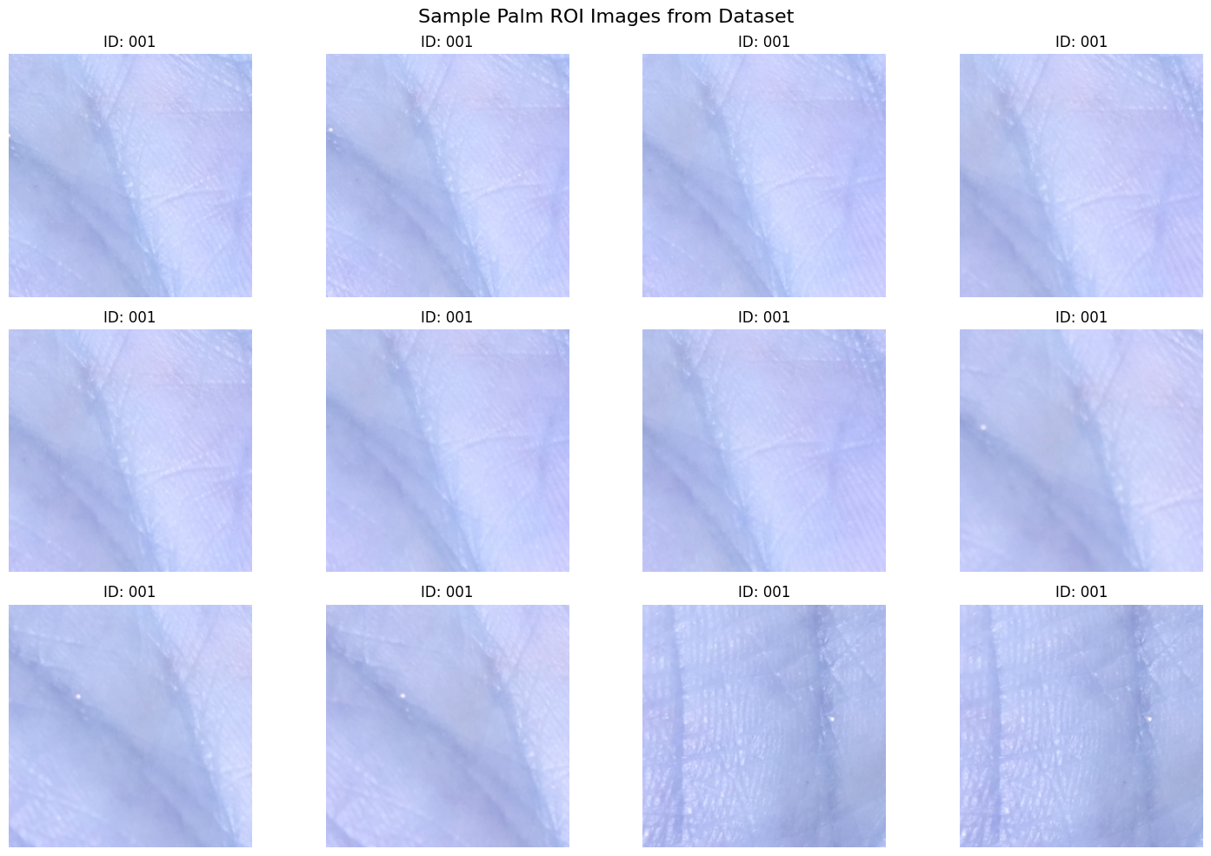

Slide 8
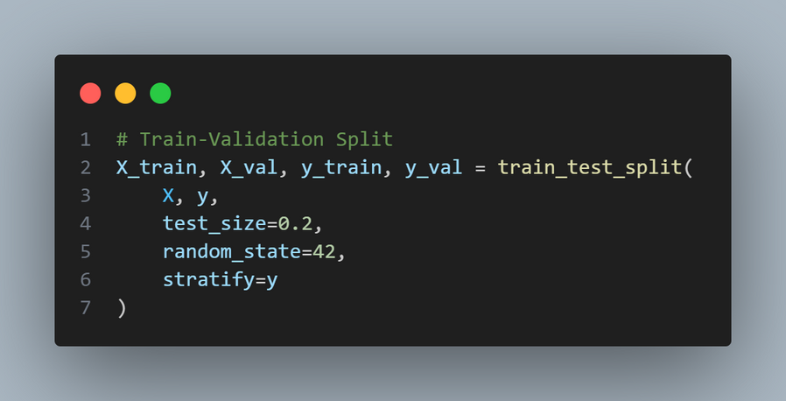
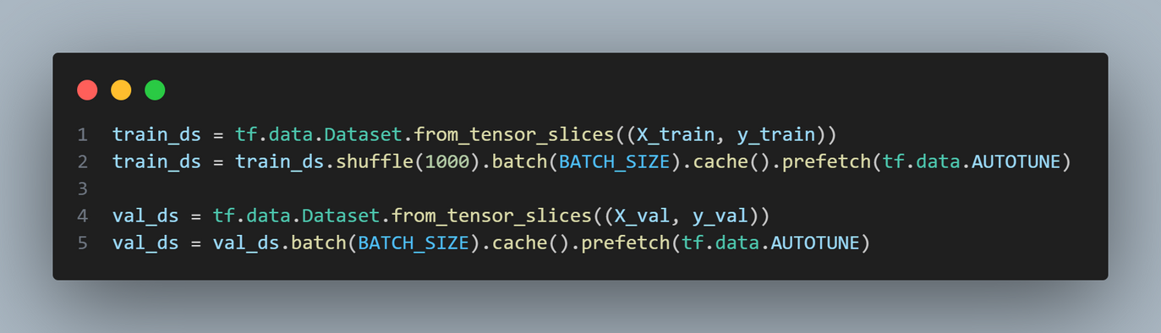
Siapkan Data Train & Validation
Dataset split:
- Training samples: 3005
- Validation samples: 752
- Training shape: (3005, 256, 256, 3)
- Validation shape: (752, 256, 256, 3)

Slide 9
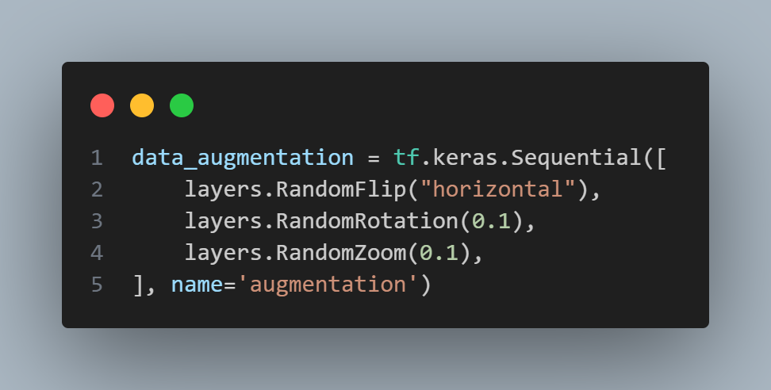
Data Augmentation
Data augmentation adalah teknik untuk menciptakan data latihan baru secara artifisial dari data yang sudah ada. Tujuannya adalah agar model menjadi lebih pintar dan tidak overfitting (terlalu menghafal data asli).
Membalik gambar secara horizontal (efek cermin).
Memutar gambar sedikit secara acak.
Melakukan sedikit zoom in atau zoom out secara acak.

Slide 10
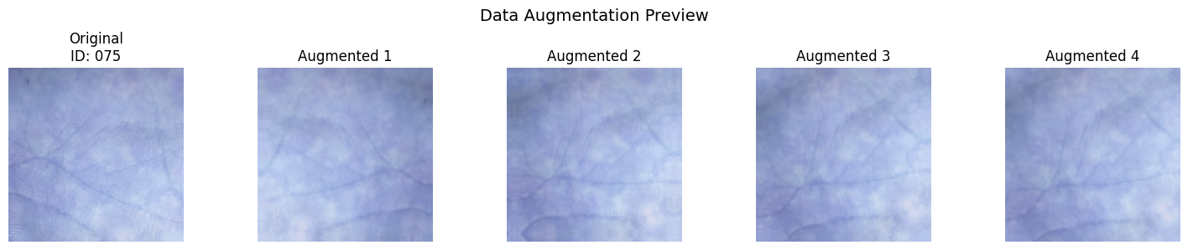
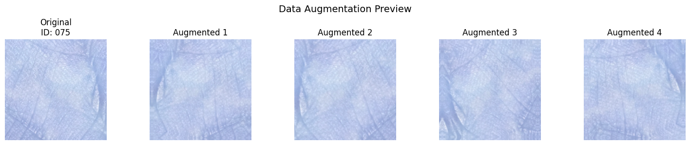

Slide 11
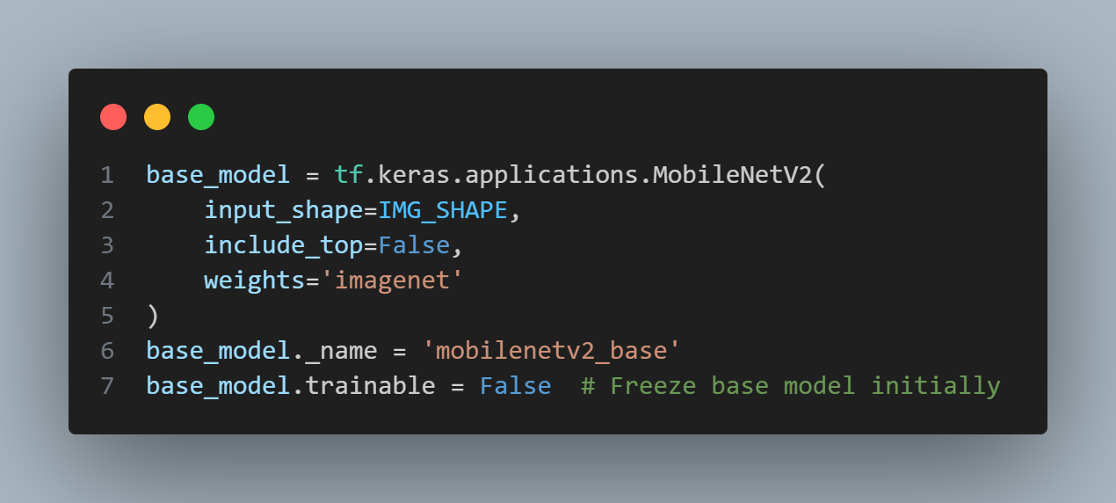
Build Base Model
Menggunakan teknik Transfer Learning dengan meminjam arsitektur MobileNetV2, sebuah model canggih yang sudah dilatih oleh Google pada jutaan gambar dari dataset ImageNet.

Slide 12
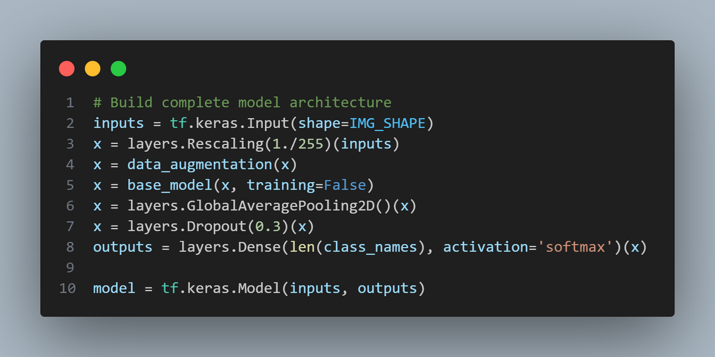
Build Base Model
Gambar masuk ke model, nilainya dinormalisasi (piksel 0-255 diubah menjadi 0-1), dan diperbanyak dengan augmentasi.
Gambar kemudian dimasukkan ke "otak" MobileNetV2 untuk diekstrak fitur-fitur pentingnya (pola, tekstur, garis).
Fitur-fitur yang kompleks diringkas menjadi sebuah vektor yang lebih sederhana.
Lapisan Dropout lalu mematikan beberapa koneksi secara acak untuk mencegah model overfitting.

Slide 13
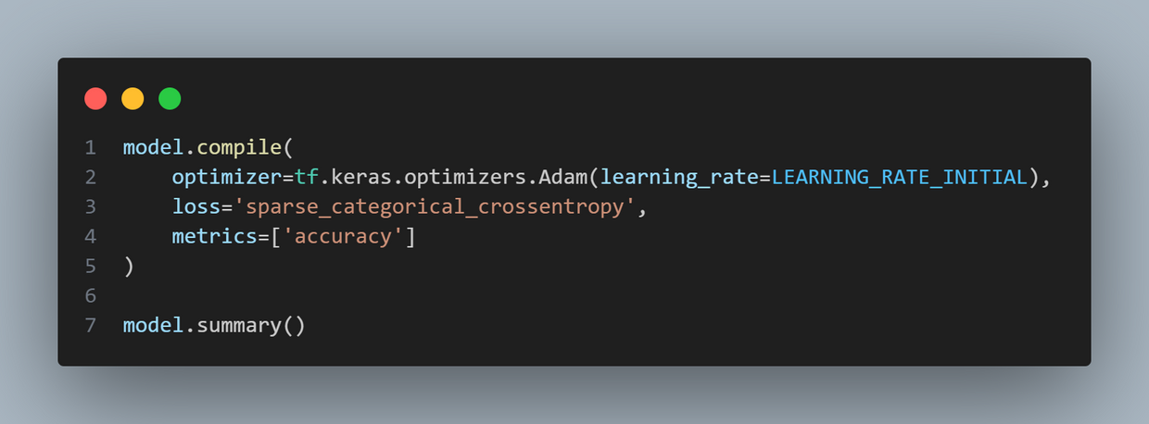
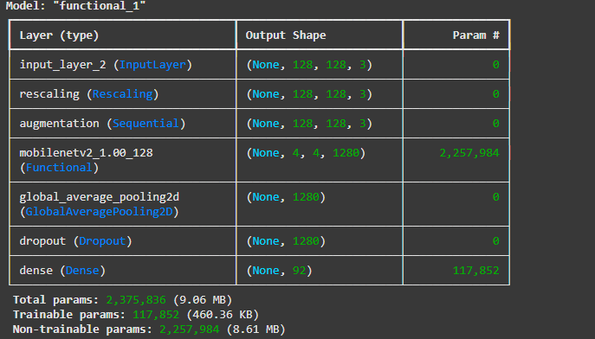
Compile Model
Menggunakan Adam Optimizer, Loss Function menggunakan Sparse Categorical Crossentropy karena klasifikasi multi-kelas

Slide 14
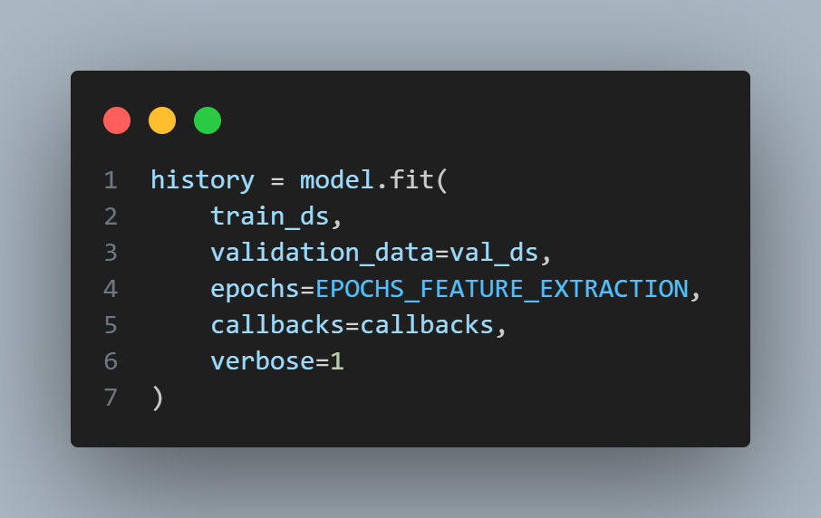
Training Model
Belajar dari train_ds: Model akan melihat gambar dan label di data latihan untuk mengenali polanya.
Diuji dengan validation_data: Setelah setiap siklus belajar, performa model akan diuji pada data validasi untuk memastikan ia tidak hanya "menghafal".
Ulangi sebanyak epochs
Hasilnya:
--- Phase 1 Training Complete ---
Completed 50 epochs
Final training accuracy: 0.8196
Final validation accuracy: 0.6875

Slide 15
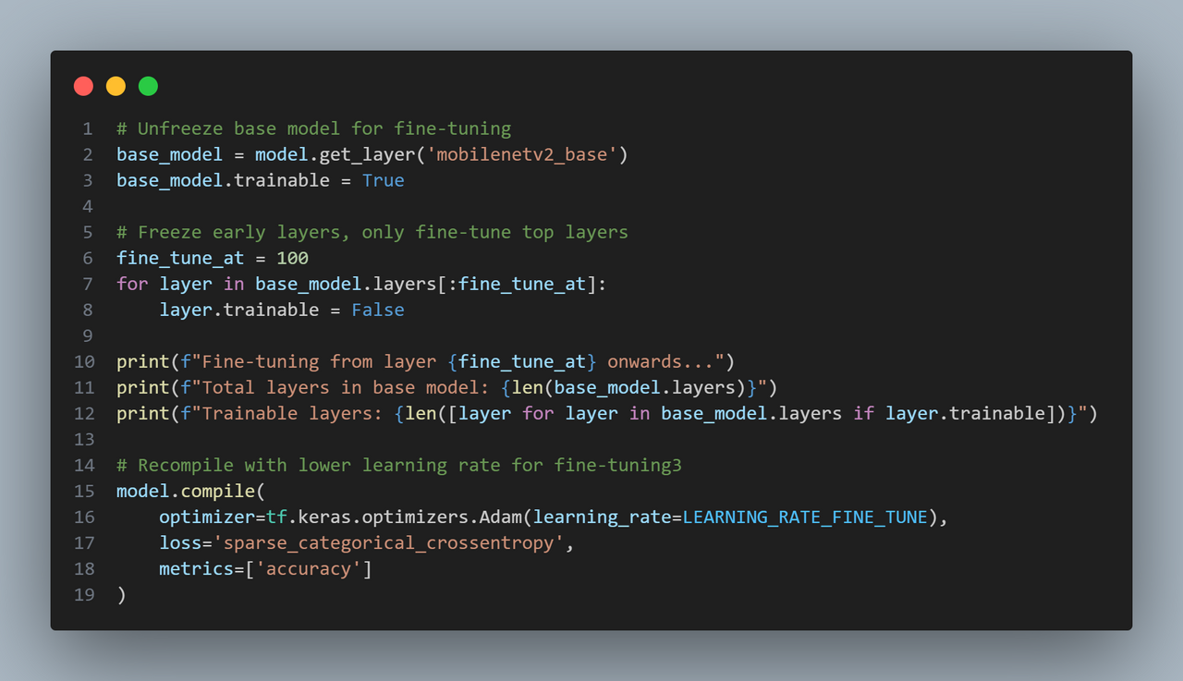
Fine Tuning
Training layer-layer akhir (dari lapisan ke-100 dan seterusnya). Lapisan awal yang mengenali fitur universal (seperti garis dan sudut) tetap dibekukan agar pengetahuannya yang berharga tidak rusak.
Model dikompilasi ulang dengan learning_rate yang sangat kecil. Tujuannya adalah untuk membuat penyesuaian yang sangat halus pada bobot yang sudah terlatih, bukan mengubahnya secara drastis.
Hasilnya:
--- Phase 2 Fine-Tuning Complete --- Completed 18 additional epochs
Final training accuracy: 0.9201
Final validation accuracy: 0.7460

Slide 16
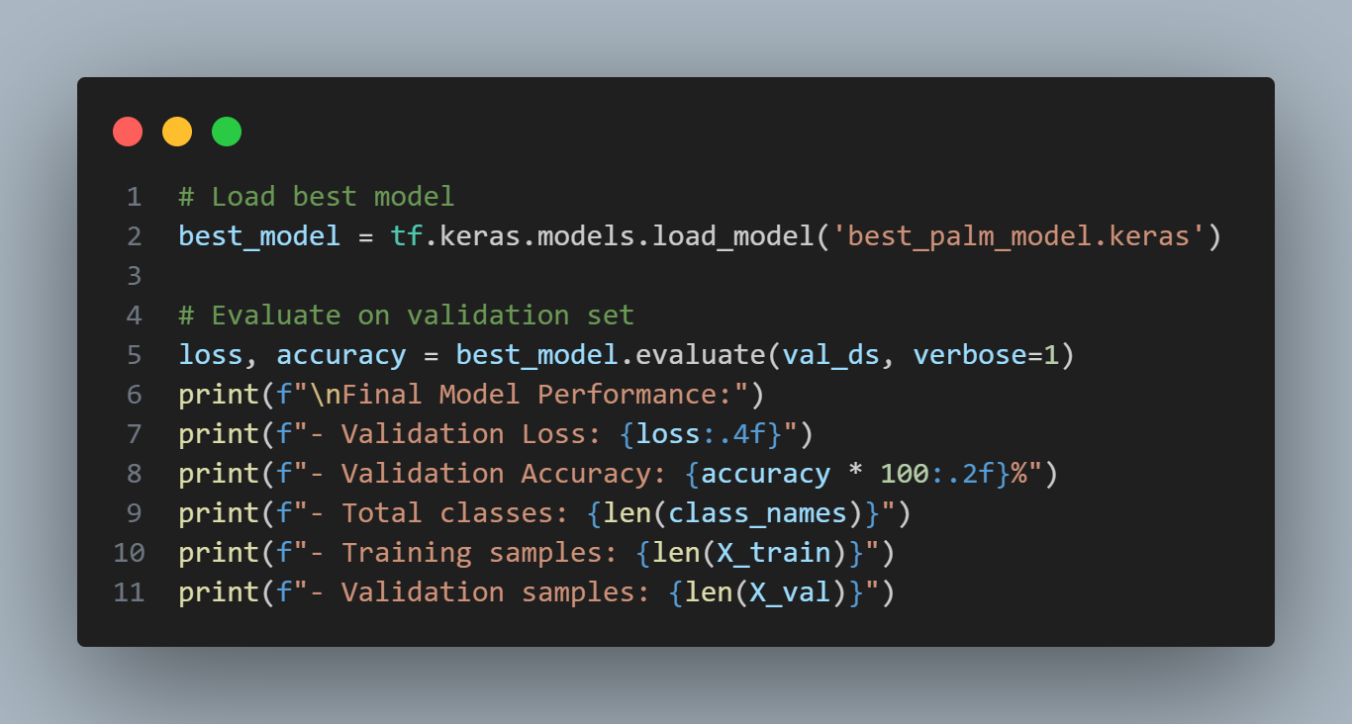
Evaluasi Model
Hasilnya:
--- Final Model Evaluation ---
24/24 [==============================] - 2s 51ms/step - loss: 0.9776 - accuracy: 0.7660
Final Model Performance:
- Validation Loss: 0.9776
- Validation Accuracy: 76.60%
- Total classes: 94
- Training samples: 3005 - Validation samples: 752

Slide 17
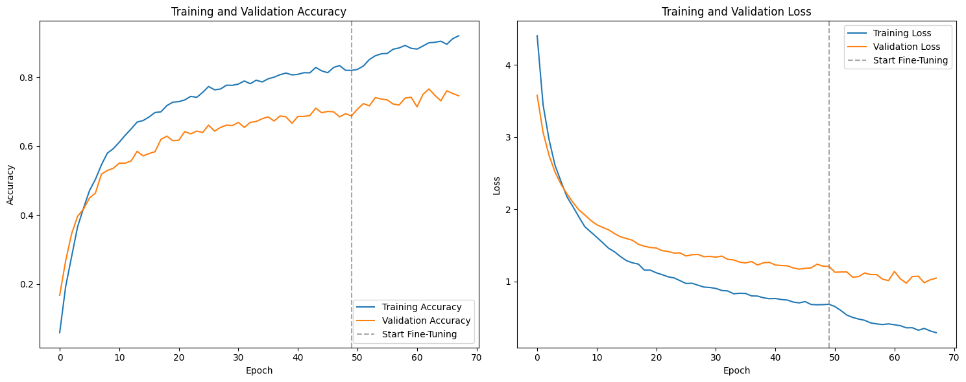
Hasil Training

Slide 18
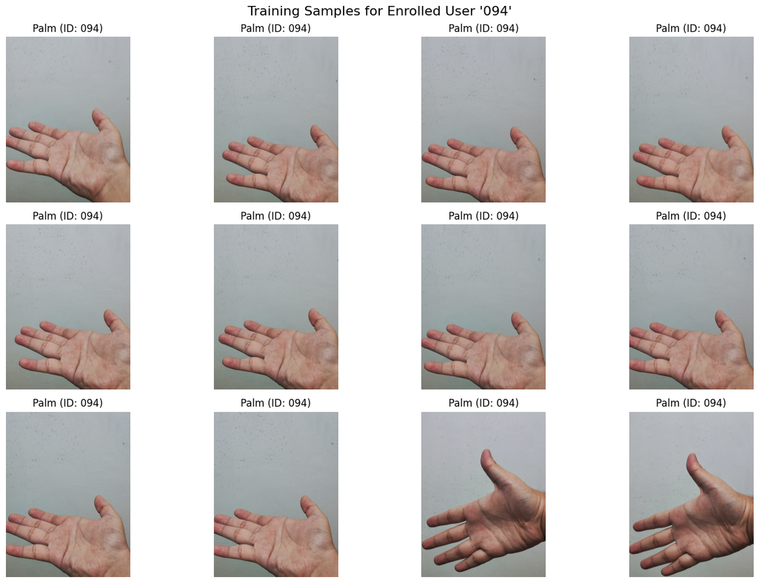
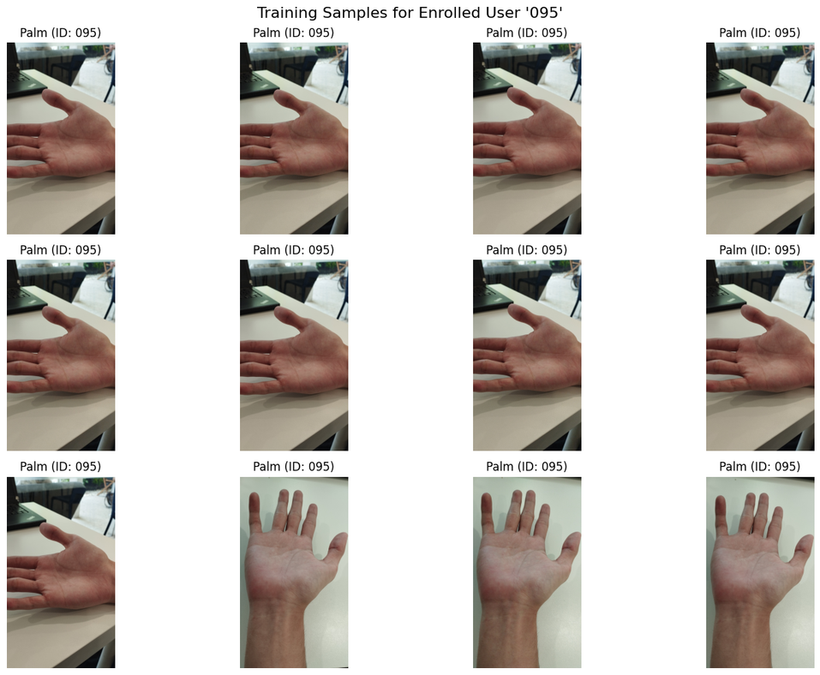
Demo Test

Slide 19
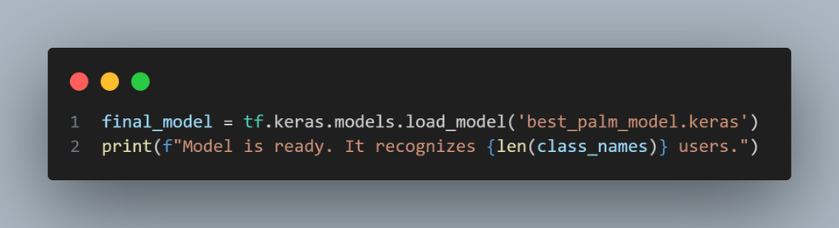
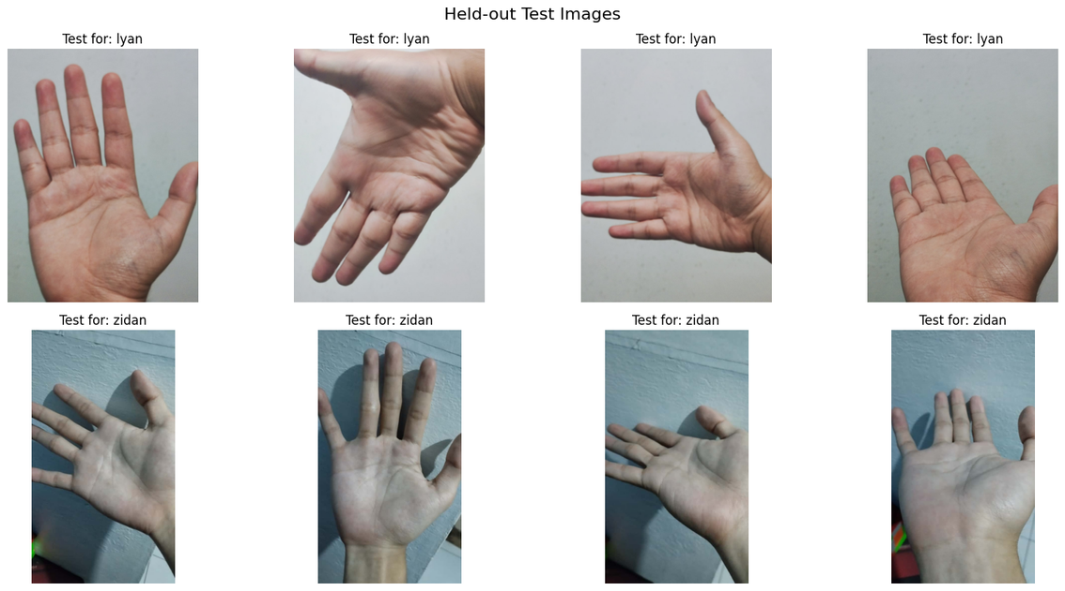
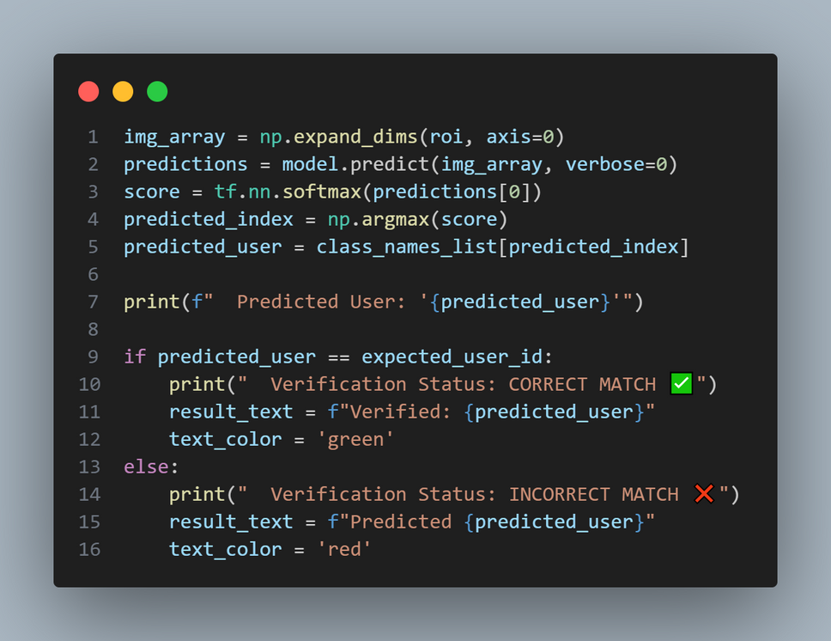
Demo Test

Slide 20
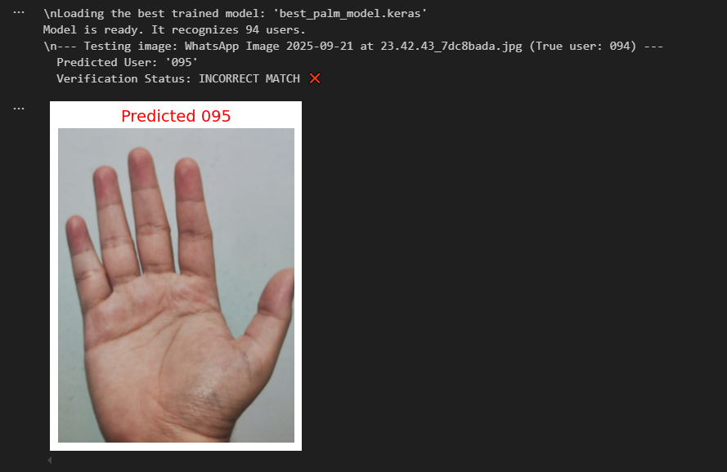
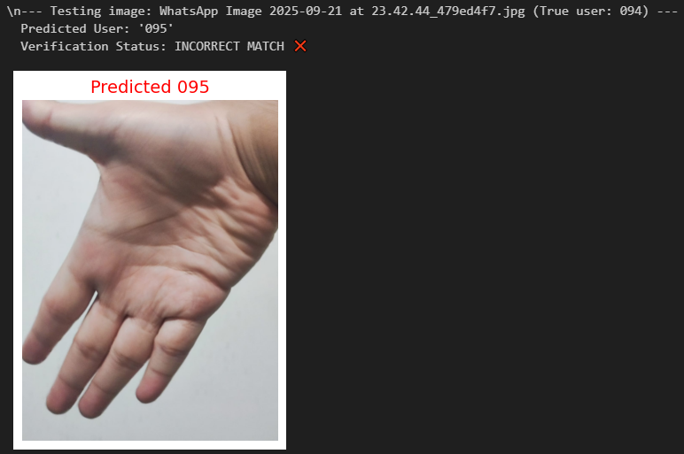
Demo Test

Slide 21
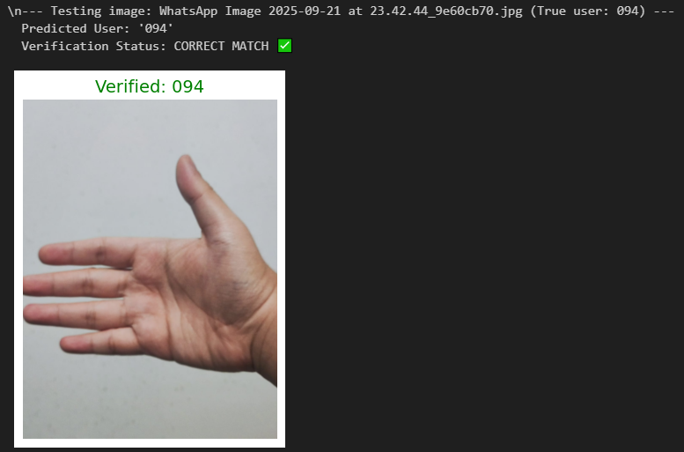
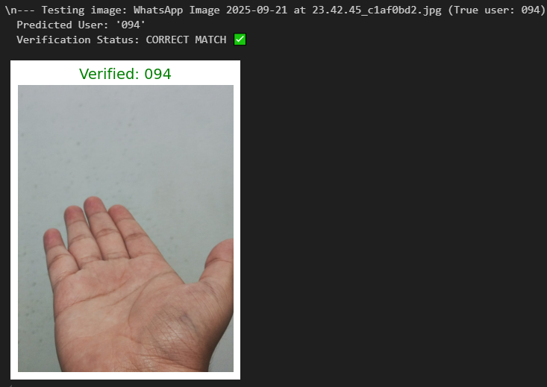
Demo Test

Slide 22
Demo Test

Slide 23
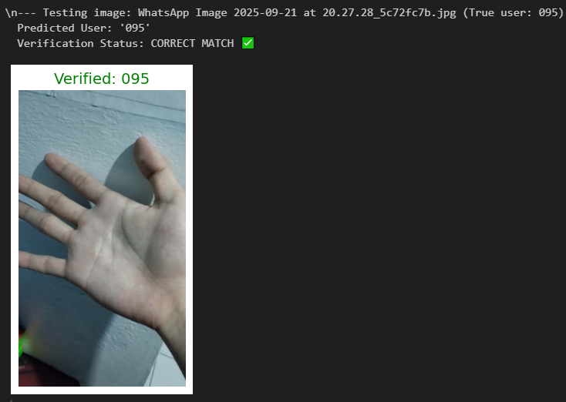
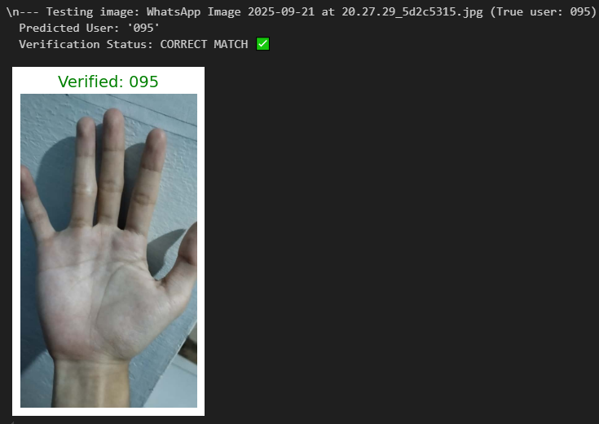
Demo Test

Slide 24
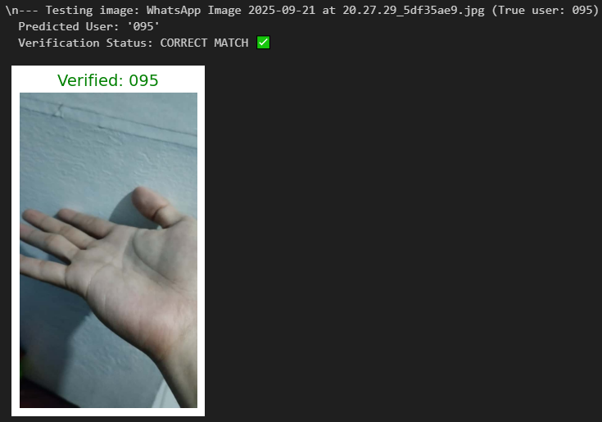
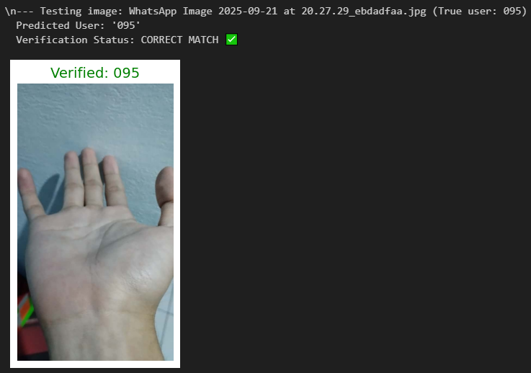
Demo Test

Slide 25
Kesimpulan
Kunci keberhasilan implementasi ini terletak pada dua aspek utama. Pertama fungsi ekstraksi Region of Interest (ROI), yang terbukti krusial untuk menyediakan input yang bersih dan konsisten bagi model.
Kedua, hasil eksperimen secara definitif menunjukkan bahwa resolusi image input adalah faktor paling kritis yang memengaruhi performa model. Pada iterasi awal dengan resolusi 128x128, model mengalami information bottleneck dan stagnan pada akurasi di bawah 60%. Namun, setelah resolusi ditingkatkan menjadi 256x256, model berhasil mencapai akurasi validasi akhir sebesar 76.60%, yang berhasil memenuhi target performa yang telah ditetapkan.
Pada tahap demonstrasi, prototipe ini terbukti mampu melakukan tugas identifikasi dengan sukses. Model yang telah dilatih berhasil mengenali pengguna yang telah terdaftar (`lyan` dan `zidan`) dari citra uji baru

Slide 26

Thank You

